Slide 1



TẬP HỢP R CÁC SỐ THỰC
PHÒNG GD&ĐT………..
TRƯỜNG THCS ………….……
Đ7-C2-T1
Giáo viên:……………………………

Slide 2

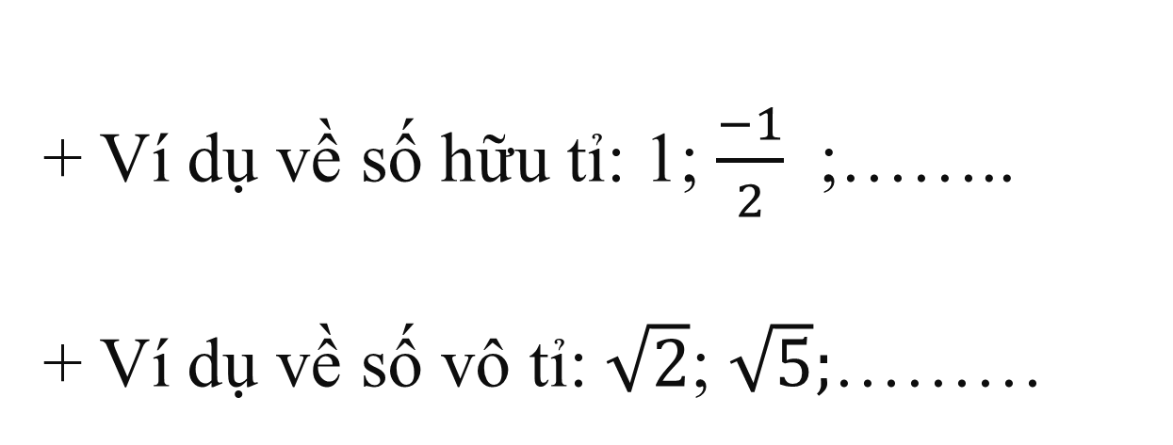
HOẠT ĐỘNG MỞ ĐẦU
Lấy 2 ví dụ về số vô tỉ, 2 ví dụ về số hữu tỉ
+ Ví dụ về số hữu tỉ: 1; $\frac{−1}{2}$ ;……..
+ Ví dụ về số vô tỉ: $\sqrt{2}$; $\sqrt{5};$………

Slide 3
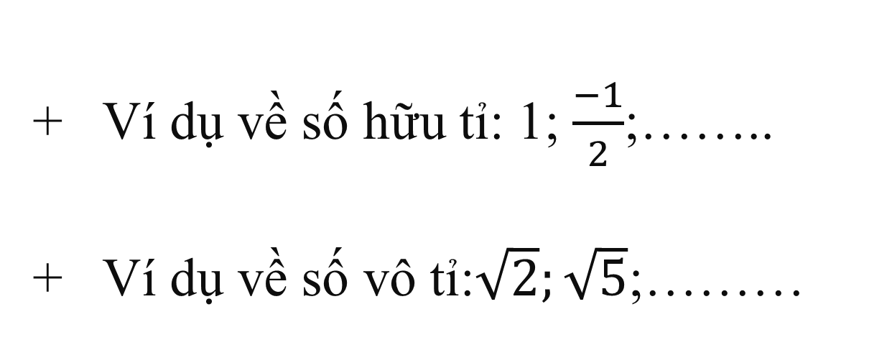
I. TẬP HỢP SỐ THỰC
1. Số thực:
+ Ví dụ về số hữu tỉ: 1; $\frac{−1}{2}$;……..
+ Ví dụ về số vô tỉ:$\sqrt{2};\sqrt{5}$;………
Số hữu tỉ và số vô tỉ được gọi là số thực.
Kí hiệu: R.

Slide 4
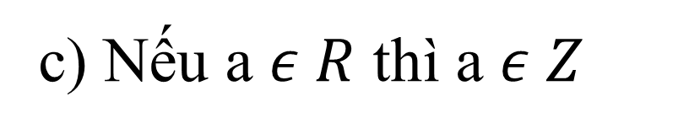
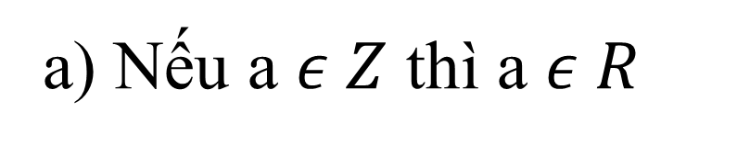
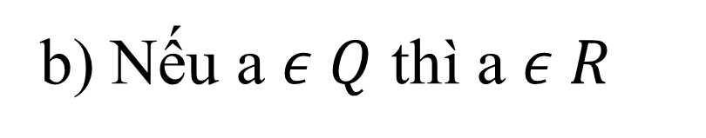
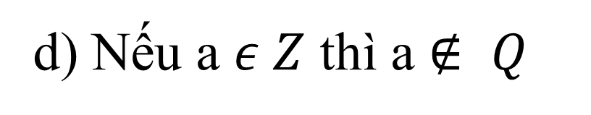
Bài 1: (sgk/ 42)
Trong các phát biểu sau, phát biểu nào đúng, phát biểu nào sai?
a) Nếu a $ε Z$ thì a $ε R$
b) Nếu a $ε Q$ thì a $ε R$
c) Nếu a $ε R$ thì a $ε Z$
d) Nếu a $ε Z$ thì a $∉ Q$
Bài làm
HOẠT ĐỘNG HÌNH THÀNH KIẾN THỨC
Câu đúng: a; b.
Câu sai: c; d.

Slide 5
I. TẬP HỢP SỐ THỰC
2. Biểu diễn thập phân của số thực:
Số thực
Số hữu tỉ
Số vô tỉ
Biểu diễn bằng số thập phân hữu hạn hoặc vô hạn tuần hoàn
Biểu diễn bằng số thập phân vô hạn không tuần hoàn

Slide 6
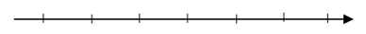
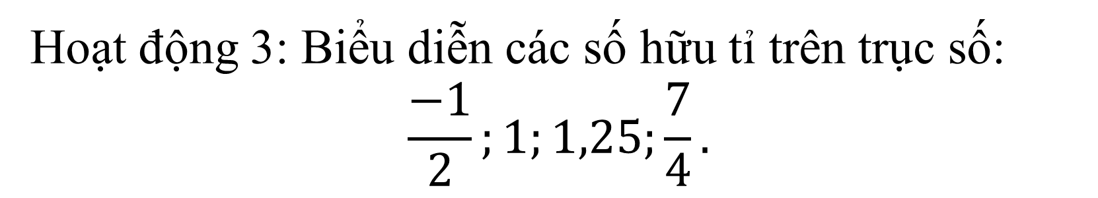

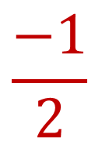
II. BIỂU DIỄN SỐ THỰC TRÊN TRỤC SỐ
Hoạt động 3: Biểu diễn các số hữu tỉ trên trục số:
$$\frac{−1}{2};1;1,25;\frac{7}{4}.$$
Bài làm
$$\frac{−1}{2}$$
$$\frac{7}{4}$$
1,25
0
1
Tương tự đối với số hữu tỉ ta có thể biểu diễn mọi số thực trên trục số, điểm biểu diễn số thực x gọi là điểm x.

Slide 7
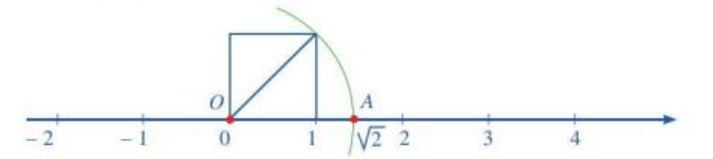
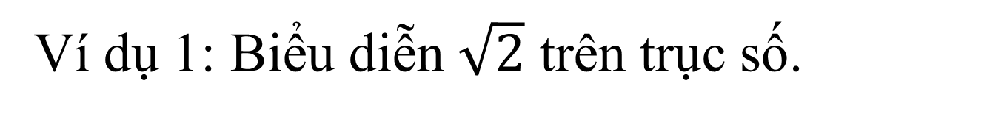
II. BIỂU DIỄN SỐ THỰC TRÊN TRỤC SỐ
Ví dụ 1: Biểu diễn $\sqrt{2}$ trên trục số.
Bài làm

Slide 8
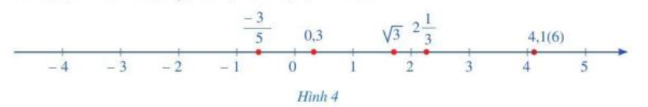
II. BIỂU DIỄN SỐ THỰC TRÊN TRỤC SỐ
Mỗi số thực được biểu diễn bởi một điểm trên trục số. Ngược lại, mỗi điểm trên trục số đều biểu diễn một số thực.
Trục số còn được gọi là trục số thực.

Slide 9
HƯỚNG DẪN TỰ HỌC Ở NHÀ
- Học bài theo SGK và vở ghi.
- Làm bài tập SBT.
- Đọc trước phần III, IV sgk.

Slide 10
Remember… Safety First!
Thank you!

